Slide 1


Slide 2
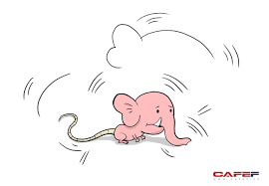
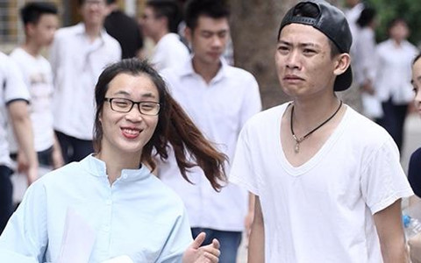
ĐẦU voi ĐUÔI chuột
Kẻ KHÓC người CƯỜI

Slide 3
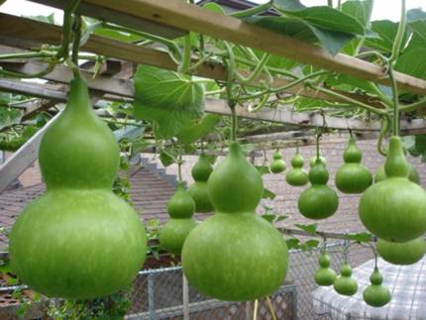
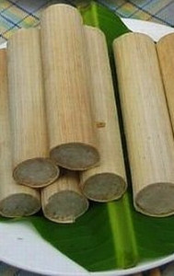
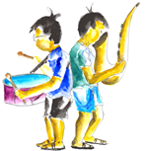
Ở bầu thì TRÒN,
ở ống thì DÀI
Trống đánh XUÔI,
kèn thổi NGƯỢC

Slide 4
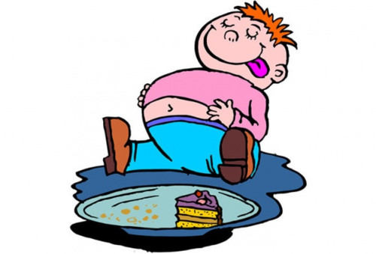
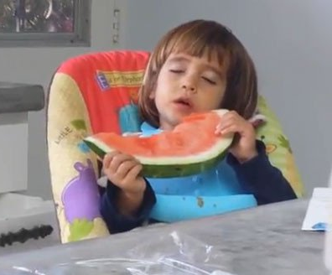
CĂNG da bụng,
CHÙNG da mắt

Slide 5
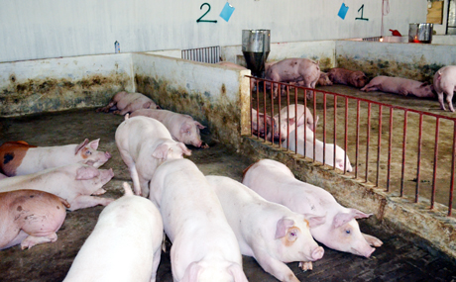
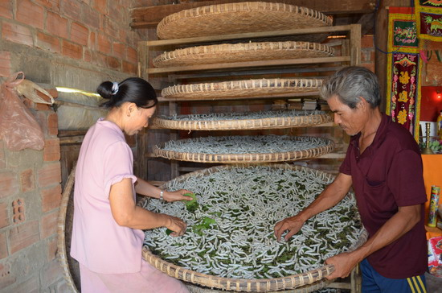
Nuôi lợn ăn cơm NẰM,
nuôi tằm ăn cơm ĐỨNG

Slide 6



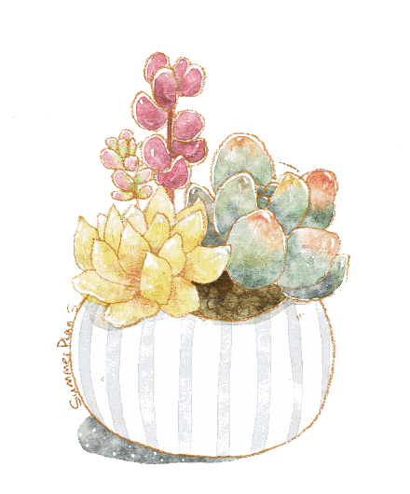
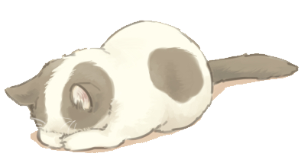
Từ trái nghĩa
GV: Nguyễn Thị Lệ Giang

Slide 7
CONTENTS
I.
Thế nào là từ trái nghĩa?
II.
Sử dụng từ trái nghĩa
III.
Luyện tập

Slide 8
Thế nào là từ trái nghĩa?
I.

Slide 9

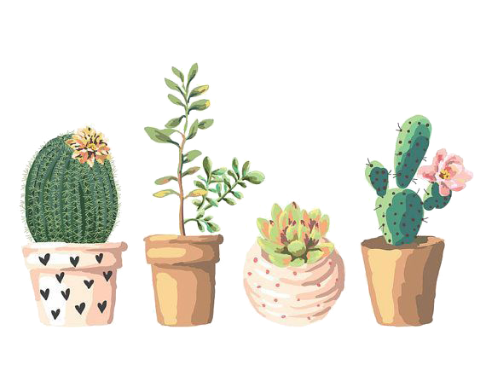
Dựa vào những kiến thức đã học ở tiểu học, tìm những cặp từ trái nghĩa trong bản dịch thơ của 2 bài thơ Tĩnh dạ tứ và Hồi hương ngẫu thư
Cho biết các cặp từ đó trái nghĩa nhau vì điều gì?

Slide 10
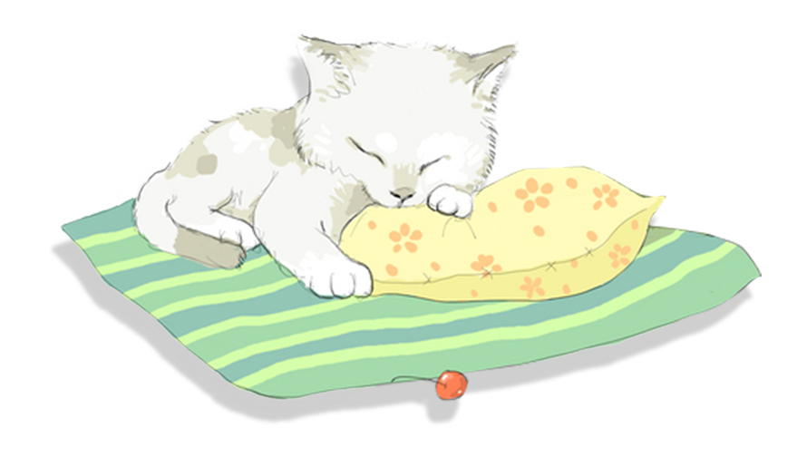
CẢM NGHĨ TRONG ĐÊM THANH TĨNH
Đầu giường ánh trăng rọi,
Ngỡ mặt đất phủ sương.
Ngẩng đầu nhìn trăng sáng,
Cúi đầu nhớ cố hương.

Slide 11
NGẪU NHIÊN VIẾT NHÂN BUỔI MỚI VỀ QUÊ
Trẻ đi, già trở lại nhà,
Giọng quê không đổi, sương pha mái đầu.
Gặp nhau mà chẳng biết nhau,
Trẻ cười hỏi: “Khách từ đâu đến làng?”

Slide 12
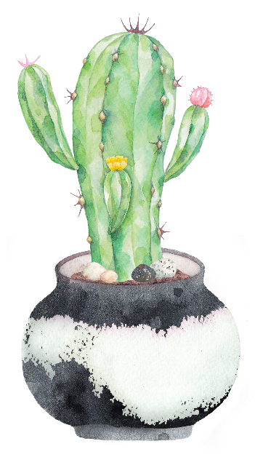
BT nhanh: Tìm từ trái nghĩa của những từ sau
Lành
+ áo lành ><
+ bát lành ><
+ tính lành ><
GIÀ
CHÍN
+ Tuổi già ><
+ Rau già ><
+ Cơm chín><
+ Quả chín ><

Slide 13
BT nhanh: Tìm từ trái nghĩa của những từ sau
Lành
+ áo lành >< áo rách
+ bát lành >< bát vỡ
+ tính lành >< tính dữ
GIÀ
CHÍN
+ Tuổi già >< tuổi trẻ
+ Rau già >< rau non
+ Cơm chín>< cơm sống
+ Quả chín >< quả xanh

Slide 14

GHI NHỚ
Thế nào là từ trái nghĩa?
Từ trái nghĩa là những từ có ý nghĩa trái ngược nhau.
Một từ nhiều nghĩa có thể thuộc nhiều cặp từ trái nghĩa khác nhau.

Slide 15
Khi xét các cặp từ trái nghĩa phải dựa trên một cơ sở, một tiêu chí chung
Lưu ý
Ví Dụ
Xinh >< xấu: trái nghĩa về vẻ đẹp
Cao >< thấp: trái nghĩa về chiều cao
lành >< ác: trái nghĩa về tính cách

Slide 16

A | B
Bắt đầu Yêu Nhớ Mở Đẩy Mua Thức Phá hủy Làm việc Tích cực Lấy Thờ ơ | Khép Bán Xây dựng Kéo Ghét Quên Kết thúc Nghỉ ngơi Ngủ Tiêu cực Nhiệt tình Đưa
BÀI TẬP NHANH
Nối các cặp từ trái nghĩa.

Slide 17

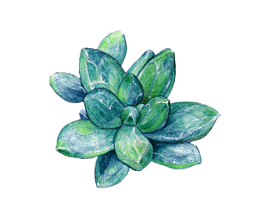
Tích hợp giáo dục bảo vệ môi trường
Tìm những từ trái nghĩa về vấn đề vệ sinh môi trường.
VD: bẩn >< sạch…..
Môi trường thiên nhiên hiện nay như thế nào? Em làm gì để bảo vệ môi trường ngày một xanh sạch hơn?

Slide 18
Sử dụng từ trái nghĩa?
II.

Slide 19

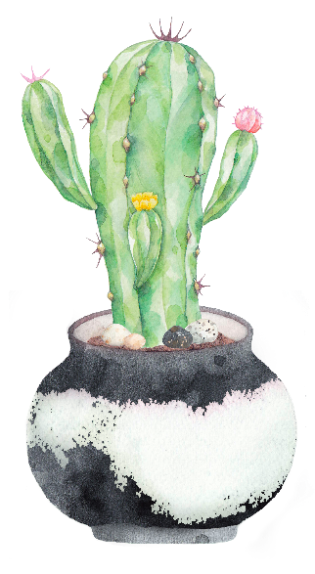
Việc sử dụng từ trái nghĩa trong 2 ví dụ sau có tác dụng gì?
CẢM NGHĨ TRONG ĐÊM THANH TĨNH
      Đầu giường ánh trăng rọi,
      Ngỡ mặt đất phủ sương.
      Ngẩng đầu nhìn trăng sáng,
      Cúi đầu nhớ cố hương
NGẪU NHIÊN VIẾT NHÂN BUỔI MỚI VỀ QUÊ
Trẻ đi, già trở lại nhà,
Giọng quê không đổi, sương pha mái đầu.
Gặp nhau mà chẳng biết nhau,
Trẻ cười hỏi: “Khách từ đâu đến làng?”.

Slide 20
Ngẩng - cúi → Tạo phép đối, góp phần biểu hiện tâm tư trĩu nặng tình cảm quê hương của nhà thơ.
Trẻ - già, đi - về → Tạo phép đối, làm nổi bật sự thay đổi của chính nhà thơ ở 2 thời điểm khác nhau.

Slide 21


GHI NHỚ 2
Từ trái nghĩa được sử dụng trong thể đối, tạo các hình tượng tương phản, gây ấn tượng mạnh, làm cho lời nói thêm sinh động.

Slide 22
Luyện tập
III.

Slide 23
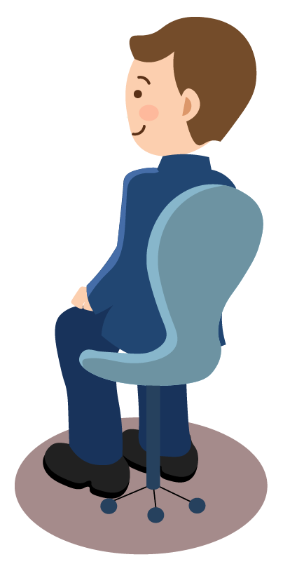

Tranh ghế
- GV chia lớp thành 4 nhóm và cộng cho mỗi nhóm 5 điểm
- Mỗi nhóm có 2 đại diện lên bảng cùng chơi tranh ghế (8ng = 7 ghế)
- GV bật nhạc, các thành viên đi vòng quanh những cái ghế. GV dừng nhạc ở đoạn bất kì, các thành viên tranh ghế
- Ai không có ghế ngồi phải trả lời câu hỏi, đúng được cộng 1 điểm, sai trừ 1 điểm
- Hết câu hỏi, nhóm nào nhiều điểm nhất sẽ giành chiến thắng.

Slide 24

Từ trái nghĩa là những từ :
A
B
C
D
Có nghĩa không giống nhau
Có nghĩa trái ngược nhau
Có nhiều nghĩa khác nhau
Có cách đọc khác nhau

Slide 25

Nhận định nào về từ trái nghĩa sau đây là đúng ?
A. 1 từ chỉ trái nghĩa với 1 từ
B. Từ nào cũng trái nghĩa với nó
C. Một từ nhiều nghĩa có thể thuộc nhiều cặp từ trái nghĩa khác nhau
D. 1 từ chỉ thuộc 1cặp từ trái nghĩa

Slide 26

Từ nào sau đây trái nghĩa với từ “nhạt” trong cụm từ “muối nhạt”?
A. Ngọt
C. Đậm
B. Mặn
D. Đằm thắm

Slide 27
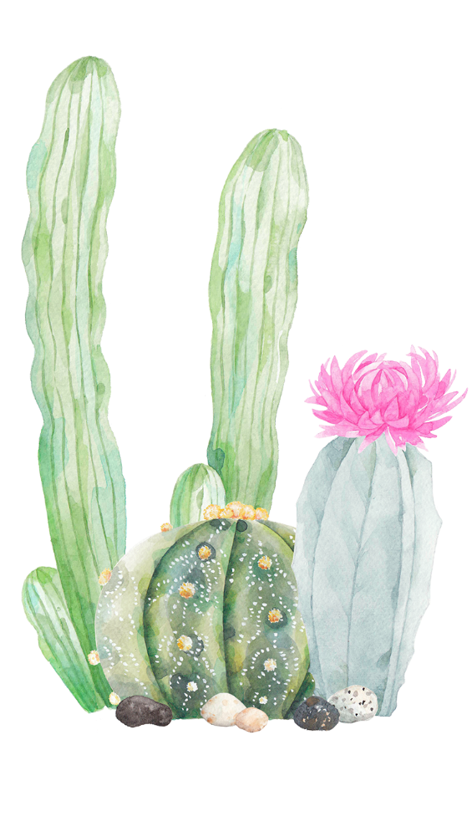
Tìm những từ trái nghĩa trong 2 câu sau:
Chị em như chuối nhiều tàu,
Tấm lành che tấm rách, đừng nói nhau nhiều lời.
Số cô chẳng giàu thì nghèo
Ngày ba mươi Tết thịt treo trong nhà.
Đáp án: rách >< lành
giàu >< nghèo

Slide 28
Tìm những từ trái nghĩa trong 2 câu sau:
Ba năm được một chuyến sai,
Áo ngắn đi mượn, quần dài đi thuê.
Đêm tháng năm chưa nằm đã sáng,
Ngày tháng mười chưa cười đã tối.
Đáp án: ngắn >< dài
sáng >< tối

Slide 29

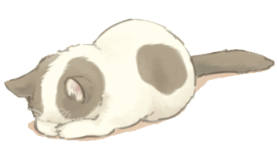
Tìm những từ trái nghĩa với những từ in đậm trong các các cum từ sau đây:
TƯƠI
+ Cá tươi >< ………...
+ Hoa tươi >< ……….
TƯƠI
+ Cá tươi >< cá ươn
+ Hoa tươi >< hoa héo

Slide 30
Tìm những từ trái nghĩa với những từ in đậm trong các các cum từ sau đây:
YẾU
+ Ăn yếu >< ……….....
+ Học lực yếu>< …….
YẾU
+ Ăn yếu >< ăn khỏe
+ Học lực yếu>< học lực giỏi

Slide 31
Tìm những từ trái nghĩa với những từ in đậm trong các các cum từ sau đây:
XẤU
+ Chữ xấu >< ………...
+ Đất xấu >< ……….
XẤU
+ Chữ xấu >< chữ đẹp
+ Đất xấu >< đất tốt

Slide 32
- Chân cứng đá …..
- Có đi có ……
- Gần nhà …… ngõ.
- Mắt nhắm mắt …..
- Chạy sấp chạy ……
Điền các từ trái nghĩa thích hợp vào các thành ngữ sau:
Đáp án: mềm → lại → xa → mở → ngửa

Slide 33
- Vô thưởng vô …...
Bên …….. bên khinh.
Buổi ……. buổi cái.
Bước thấp bước ……
Chân ướt chân ……..
Điền các từ trái nghĩa thích hợp vào các thành ngữ sau:
Đáp án: phạt → trọng → đực → cao → ráo

Slide 34
Đầu xuôi …… lọt
- Bàn ra tán ……
- Chết một đống còn hơn ……. một mình
- Trống đánh xuôi, kèn thổi ……..
Bán anh em xa, mua láng giềng …….
Điền các từ trái nghĩa thích hợp vào các thành ngữ sau:
Đáp án: đuôi → vào → sống → ngược → gần

Slide 35

Gạch dưới các cặp từ trái nghĩa trong câu sau :
Sen tàn cúc lại nở hoa
Sầu dài ngày ngắn đông đà sang xuân.
( Nguyễn Du)
Đáp án: tàn >< nở
dài >< ngắn

Slide 36
Gạch dưới các cặp từ trái nghĩa trong câu sau :
Tổ quốc đối với họ là một khái niệm trừu tượng, tình cảm non sông của họ thật là những cảm xúc cụ thể ( Nguyễn Tuân )
Đáp án: trừu tượng >< cụ thể

Slide 37
Gạch dưới các cặp từ trái nghĩa trong câu sau :
Rắn nát mặc dầu tay kẻ nặn
Mà em vẫn giữ tấm lòng son
( Hồ Xuân Hương )
Đáp án: Rắn >< nát

Slide 38

Viết 1 đoạn văn ngắn về tình cảm quê hương, có sử dụng từ trái nghĩa
HD tự học
Tìm thêm những thành ngữ/ tục ngữ/ ca dao có sử dụng các cặp từ trái nghĩa
Chọn 1 trong 4 đề ở bài Luyện nói (SGK- tr129 + 130) và lập dàn bài luyện nói theo tinh thần 1 bài phát biểu trước lớp

Slide 39
Tạm biệt các em

